Slide 1
熟悉拉普拉斯变换问题
第一题

Slide 2
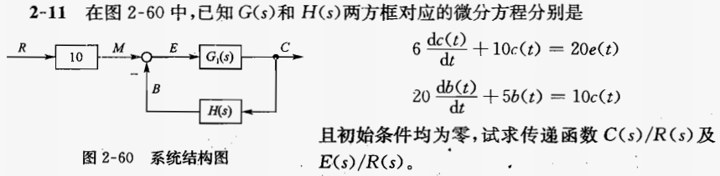
熟悉拉普拉斯变换问题
第二题

Slide 3
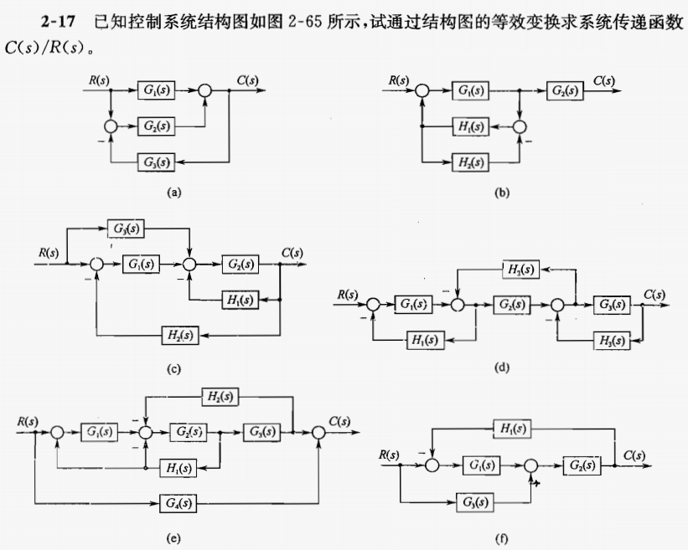
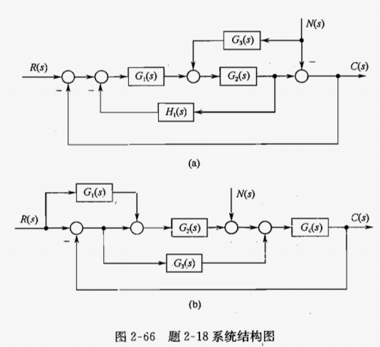
掌握结构框图化简
第三题
3.1
3.2

Slide 4
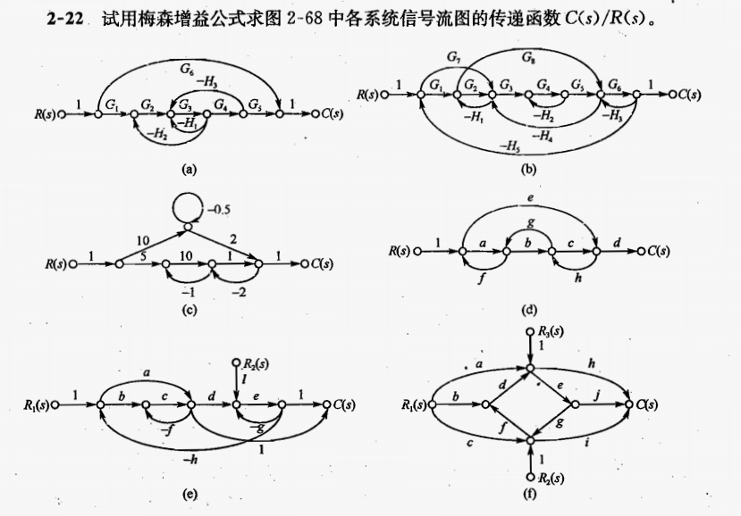
掌握梅森增益公式求解传递函数
第四题
4.1
4.2

Slide 5
掌握梅森增益公式求解传递函数
第四题
4.3

